Slide 1
ГРОШОВИЙ РИНОК
1. Сутність та особливості функціонування грошового ринку
2. Структура грошового ринку
3. Валютний ринок, валютні операції

Slide 2
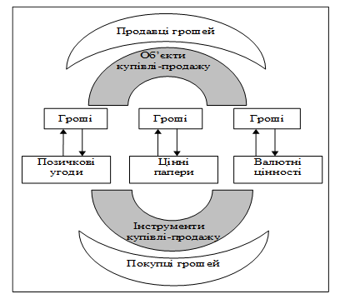
1. Сутність та особливості функціонування грошового ринку
Грошовий ринок характеризує взаємозв’язки між суб'єктами та інструментами грошового ринку: назустріч потокам грошей, що спрямовуються від продавців до покупців, переміщаються відповідні інструменти грошового ринку.

Slide 3
У загальному вигляді інституційну модель грошового ринку можна подати як схему потоків грошей та інструментів між трьома групами економічних суб’єктів: тими, що заощаджують гроші; тими, що запозичують гроші; фінансовими посередниками.
Кредиторами можуть бути будь-які економічні суб’єкти, що заощадили грошові кошти. Це насамперед сімейні господарства (населення), а також фірми, урядові структури, включаючи органи місцевого самоврядування, іноземні фізичні та юридичні особи. Позичальниками можуть бути ті ж види економічних суб’єктів, але на перше місце за частотою і обсягом запозичень слід поставити фірми, а потім – урядові структури, сімейні господарства, іноземців. Стрілки, що показують рух грошей, спрямовані від кредиторів до позичальників, а стрілки, що відображають рух інструментів, – від позичальників до кредиторів.

Slide 4
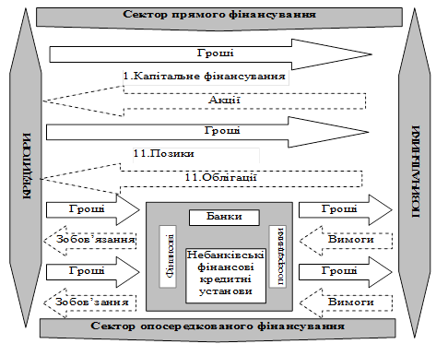

Slide 5
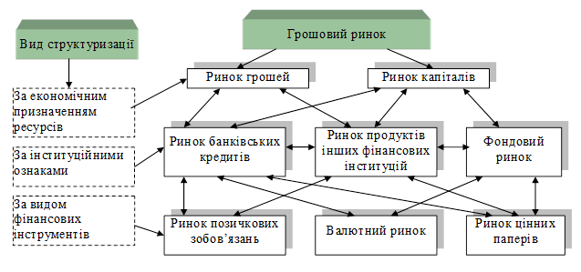
2. Структура грошового ринку

Slide 6
Відповідно до ЗУ «Про ринки капіталу та організовані товарні ринки» виділяють такі поняття:
Ринки капіталу - це фондовий ринок, ринок деривативних фінансових інструментів та грошовий ринок.
Фондовий ринок (ринок цінних паперів) - це сукупність учасників фондового ринку та правовідносин між ними щодо емісії (видачі), обігу, виконання зобов’язань, викупу та обліку цінних паперів (у тому числі деривативних цінних паперів).
Ринок деривативних фінансових інструментів - це сукупність учасників ринку деривативних фінансових інструментів та правовідносин між ними, що виникають під час емісії деривативних цінних паперів, укладення деривативних контрактів, вчинення та виконання правочинів щодо деривативних цінних паперів, укладення та виконання договорів про заміну сторони деривативних контрактів, виконання зобов’язань за деривативними фінансовими інструментами.(ф'ючерси, форварди, опціони, свопи)
Грошовий ринок - це сукупність учасників грошового ринку та правовідносин між ними, що виникають під час вчинення правочинів щодо інструментів грошового ринку та валютних цінностей.

Slide 7
Учасники ринків капіталу
Учасники ринків капіталу - це учасники фондового ринку, учасники ринку деривативних фінансових інструментів та учасники грошового ринку.
Учасники фондового ринку - це емітенти, у тому числі іноземні, або особи, які видали неемісійні цінні папери, особи, які надають забезпечення, інвестори у фінансові інструменти, які набули права власності на цінні папери, адміністратори, професійні учасники ринків капіталу, особи, які провадять діяльність, пов’язану з ринками капіталу та організованими товарними ринками, об’єднання професійних учасників ринків капіталу.
Учасники ринку деривативних фінансових інструментів - це емітенти деривативних цінних паперів, інвестори у фінансові інструменти, які є сторонами деривативних контрактів, інвестори у фінансові інструменти, які набули права власності на деривативні цінні папери, професійні учасники ринків капіталу, особи, які провадять діяльність, пов’язану з ринками капіталу та організованими товарними ринками, об’єднання професійних учасників ринків капіталу, а також юридичні особи, які провадять діяльність.
Учасники грошового ринку - це емітенти інструментів грошового ринку, особи, які видали неемісійні інструменти грошового ринку, особи, які надають забезпечення, інвестори у фінансові інструменти, які набули права власності на інструменти грошового ринку, професійні учасники ринків капіталу та особи, які провадять діяльність, пов’язану з ринками капіталу та організованими товарними ринками.

Slide 8
Емітент - це юридична особа, територіальна громада в особі представницького органу місцевого самоврядування, держава в особі уповноважених нею органів державної влади, міжнародна фінансова організація, які від свого імені розміщують емісійні цінні папери та беруть на себе зобов’язання за такими цінними паперами перед їх власниками.
Іноземний емітент - це створена відповідно до законодавства іншої держави юридична особа, що здійснює емісію цінних паперів на території України, або юридична особа, цінні папери якої зареєстровані відповідно до законодавства іншої держави та допуск до обігу на території України яких надано Національною комісією з цінних паперів та фондового ринку.
Особа, яка видала неемісійний цінний папір, - це фізична особа, у тому числі фізична особа - іноземець, або юридична особа, у тому числі іноземна юридична особа, яка від свого імені видає (заповнює) сертифікат (бланк) неемісійного цінного паперу та бере на себе зобов’язання за таким цінним папером перед його власником.
Інвестори у фінансові інструменти - це фізичні та юридичні особи, у тому числі фізичні особи - іноземці та іноземні юридичні особи, які набули права власності на фінансові інструменти з метою отримання доходу від вкладених коштів та/або збереження вартості вкладених активів, та/або набуття відповідних прав, що надаються власнику фінансових інструментів відповідно до законодавства, або в межах виконання повноважень щодо державного управління у відповідній сфері, або які є сторонами деривативних контрактів.
Інституційні інвестори - це інвестори у фінансові інструменти, які є інститутами спільного інвестування (пайовими та корпоративними інвестиційними фондами), інвестиційними фондами, взаємними фондами інвестиційних компаній, недержавними пенсійними фондами, фондами банківського управління, страховими компаніями, іншими фінансовими установами, що здійснюють операції з фінансовими активами в інтересах третіх осіб за власний рахунок чи за рахунок таких осіб, а у випадках, передбачених законодавством, - також за рахунок залучених від інших осіб фінансових активів.

Slide 9
Кваліфіковані інвестори у фінансові інструменти (професійні клієнти) - це інвестори у фінансові інструменти, які володіють вміннями, досвідом та знаннями в галузі ринків капіталу, достатніми для прийняття ними самостійних інвестиційних рішень та оцінки ризиків щодо вчинення правочинів щодо фінансових інструментів.
Саморегулівна організація професійних учасників ринків капіталу - це об’єднання професійних учасників ринків капіталу, що відповідає вимогам, встановленим Національною комісією з цінних паперів та фондового ринку.
Професійні учасники ринків капіталу - це юридичні особи, що функціонують в організаційно-правовій формі акціонерного товариства, товариства з обмеженою відповідальністю або товариства з додатковою відповідальністю, що провадять на ринках капіталу професійну діяльність, види якої визначені законом. Центральний депозитарій цінних паперів має статус професійного учасника ринків капіталу.
Національний банк України провадить професійну діяльність на ринках капіталу відповідно до закону. Національна комісія з цінних паперів та фондового ринку за погодженням з Національним банком України може встановлювати особливості провадження Національним банком України професійної діяльності на ринках капіталу.

Slide 10
Торгівля фінансовими інструментами здійснюється на організованих ринках капіталу та поза ними.
Організованими ринками капіталу є регульовані ринки (фондові, деривативних контрактів, грошові), БТМ (фондові, деривативних контрактів) та ОТМ (облігацій та деривативних контрактів).
Багатосторонній торговельний майданчик (далі - БТМ) - багатостороння система, що управляється оператором багатостороннього торговельного майданчика і у встановленому Національною комісією з цінних паперів та фондового ринку порядку та згідно з визначеними таким оператором БТМ недискреційними правилами забезпечує взаємодію третіх сторін щодо купівлі-продажу фінансових інструментів (укладання деривативних контрактів), результатом чого є договори (контракти), які укладаються у встановленому цим Законом порядку.
Оператор організованого торговельного майданчика (далі - оператор ОТМ) - акціонерне товариство, товариство з обмеженою відповідальністю або товариство з додатковою відповідальністю, що здійснює управління та забезпечує функціонування організованого торговельного майданчика на підставі ліцензії, виданої Національною комісією з цінних паперів та фондового ринку

Slide 11
Кваліфікованими інвесторами є:
1) міжнародні фінансові організації;
2) іноземні держави та їхні центральні банки;
3) держава Україна в особі центрального органу виконавчої влади, уповноваженого на реалізацію державної бюджетної політики у сфері управління державним боргом та гарантованим державою боргом;
4) Національний банк України;
5) професійні учасники ринків капіталу, банки та страхові компанії;
6) іноземні фінансові установи, що відповідають критеріям, встановленим Національною комісією з цінних паперів та фондового ринку;
7) юридичні особи, у тому числі створені за законодавством іншої держави, якщо вони відповідають принаймні двом із таких критеріїв:
а) підсумок балансу становить не менше 20 мільйонів гривень;
б) річний чистий дохід від реалізації товарів, робіт і послуг за останній фінансовий рік становить не менше 40 мільйонів гривень;
в) власні кошти становлять не менше 2 мільйонів гривень.
Інвестори, які не є або не були визнані кваліфікованими, є некваліфікованими інвесторами.

Slide 12
Фінансовими інструментами є:
1) цінні папери, у тому числі цінні папери інститутів спільного інвестування;
2) інструменти грошового ринку;
3) опціони, ф’ючерси, свопи, контракти на майбутню відсоткову ставку та будь-які інші деривативні контракти, базовим активом яких є цінні папери, валюта або інші деривативні контракти, базовим показником яких є процентні ставки, дохідність, індекси або курс, та які можуть бути виконані у вигляді фізичної поставки (поставні деривативні контракти) або розрахунків (розрахункові деривативні контракти);
4) опціони, ф’ючерси, свопи, форварди та інші деривативні контракти, базовим активом яких є продукція, які мають або можуть бути виконані у вигляді розрахунків за вибором однієї із сторін (змішані деривативні контракти), крім випадків неплатоспроможності або інших випадків припинення зобов’язань;
5) опціони, ф’ючерси, свопи та інші деривативні контракти, базовим активом яких є продукція, що укладаються на торговельних майданчиках та які можуть бути виконані у вигляді фізичної поставки (поставні деривативні контракти),

Slide 13
6) опціони, ф’ючерси, свопи, форварди та інші деривативні контракти, базовим активом яких є продукція, які можуть бути виконані у вигляді фізичної поставки (поставні деривативні контракти) та які не зазначені у пункті 5 , укладаються не в комерційних цілях та мають характеристики іншого деривативного фінансового інструменту;
7) деривативні фінансові інструменти, що передбачають передачу кредитного ризику, зокрема кредитні ноти та кредитні дефолтні свопи;
8) фінансові контракти на різницю цін;
9) опціони, ф’ючерси, свопи, контракти на майбутню відсоткову ставку та будь-які інші деривативні контракти, що стосуються кліматичних параметрів, ставок фрахту, показників інфляції або інших показників економічної статистики, які мають бути виконані у вигляді розрахунків (розрахункові деривативні контракти) або можуть бути виконані у вигляді розрахунків за вибором однієї із сторін (змішані деривативні контракти), крім випадків неплатоспроможності або інших випадків припинення зобов’язань;
10) деривативні контракти, що стосуються активів, прав, зобов’язань, індексів, курсів, які не зазначені у цій частині та які мають характеристики іншого деривативного фінансового інструменту, у тому числі які укладаються на регульованому ринку, ОТМ або БТМ.

Slide 14
Інструменти грошового ринку - це казначейські зобов’язання України, ощадні сертифікати банків, депозитні сертифікати банків, векселі, а також інші інструменти (в тому числі цінні папери), що мають всі з таких характеристик:
1) мають вартість, що може бути визначена у будь-який момент часу;
2) не є деривативними фінансовими інструментами;
3) мають період до погашення в момент емісії (видачі) 397 днів або менше.
Цінним папером є документ установленої форми з відповідними реквізитами, що посвідчує грошове або інше майнове право, визначає взаємовідносини емітента цінного папера (особи, яка видала цінний папір) і особи, яка має права на цінний папір, та передбачає виконання зобов’язань за таким цінним папером, а також можливість передачі прав на цінний папір та прав за цінним папером іншим особам.
Цінні папери за порядком їх розміщення або видачі поділяються на емісійні або неемісійні.
Емісійні цінні папери - це цінні папери, що посвідчують однакові права їх власників у межах одного випуску цінних паперів стосовно особи, яка бере на себе відповідні зобов’язання (емітента).

Slide 15
До емісійних цінних паперів належать:
1) акції;
2) акції корпоративних інвестиційних фондів;
3) корпоративні облігації;
4) облігації місцевих позик;
5) державні облігації України;
6) облігації міжнародних фінансових організацій;
7) депозитні сертифікати банків;
8) іпотечні облігації;
9) сертифікати фондів операцій з нерухомістю (далі - сертифікати ФОН);
10) інвестиційні сертифікати;
11) казначейські зобов’язання України;
12) державні деривативи;
13) опціонні сертифікати;
14) фондові варанти;
15) кредитні ноти;
16) депозитарні розписки.

Slide 16
Цінні папери існують в електронній (електронні цінні папери) та паперовій (паперові цінні папери) формах.
Електронний цінний папір відображається у вигляді облікового запису на рахунку в цінних паперах у системі депозитарного обліку цінних паперів.
Паперовий цінний папір оформлюється на матеріальному носії як документ, що містить найменування виду цінного папера, а також визначені законодавством реквізити.
Цінні папери за формою випуску (видачі) можуть бути на пред’явника, іменні або ордерні.
Права на цінний папір та права за цінним папером, що існує в паперовій формі, належать:
1) пред’явникові цінного папера (цінний папір на пред’явника);
2) особі, зазначеній у цінному папері (іменний цінний папір);
3) особі, зазначеній у цінному папері, яка може сама реалізувати такі права або призначити своїм наказом іншу уповноважену особу (ордерний цінний папір). При цьому такий наказ (індосамент) може бути повним (із зазначенням імені особи, якій передаються права за таким ордерним цінним папером) або бланковим (без зазначення імені особи, якій передаються права за таким ордерним цінним папером).
Права на цінний папір та права за цінним папером, що існує в електронній формі, належать власникові рахунка в цінних паперах, відкритого в депозитарній установі, або іншій особі у встановлених законодавством випадках.

Slide 17
Ордерні цінні папери можуть існувати виключно в паперовій формі.
Емісійні цінні папери можуть бути за формою випуску виключно іменними або на пред’явника.
Іменні емісійні цінні папери існують виключно в електронній формі.
Емісійні цінні папери на пред’явника можуть існувати в паперовій та електронній формах.
Неемісійні цінні папери можуть існувати в паперовій або електронній формі.

Slide 18
Групи цінних паперів | Види цінних паперів відповідної групи
пайові цінні папери - цінні папери, що посвідчують участь власника таких цінних паперів (інвестора) у статутному капіталі та/або активах емітента (у тому числі активах, що знаходяться в управлінні емітента) та надають їх власнику (інвестору) право на отримання частини прибутку (доходу), зокрема у вигляді дивідендів, та інші права, встановлені законодавством, а також проспектом або рішенням про емісію, а для цінних паперів інститутів спільного інвестування - проспектом (рішенням про емісію) інституту спільного інвестування. | а) акції; б) інвестиційні сертифікати; в) сертифікати ФОН; г) акції корпоративних інвестиційних фондів;
боргові цінні папери - цінні папери, що посвідчують відносини позики і передбачають обов’язок емітента або особи, яка видала неемісійний цінний папір, сплатити у визначений строк кошти, передати товари або надати послуги, а також інші права власника та обов’язки емітента і осіб, які надають забезпечення за облігаціями. | а) корпоративні облігації; б) державні облігації України; в) облігації місцевих позик; г) казначейські зобов’язання України; ґ) ощадні сертифікати банків; д) депозитні сертифікати банків; е) векселі; є) облігації міжнародних фінансових організацій;

Slide 19
Групи цінних паперів | Види цінних паперів відповідної групи
іпотечні цінні папери - цінні папери, випуск яких забезпечено іпотечним покриттям та які посвідчують право власників на отримання від емітента належних їм коштів. | а) іпотечні облігації; б) заставні;
деривативні цінні папери - цінні папери, що посвідчують право власника у визначених проспектом (рішенням про емісію цінних паперів) випадках та порядку вимагати від емітента придбання або продажу базового активу та/або реалізації встановлених проспектом (рішенням про емісію цінних паперів) прав щодо базового активу, та/або здійснення платежу (платежів) залежно від значення базового показника. | а) опціонні сертифікати; б) фондові варанти; в) кредитні ноти; г) депозитарні розписки; ґ) державні деривативи.
товаророзпорядчі цінні папери - цінні папери, що надають їх держателю право розпоряджатися майном, зазначеним у цих документах

Slide 20
Акція - це іменний цінний папір, що посвідчує майнові права його власника (акціонера), що стосуються акціонерного товариства, включаючи право на отримання частини прибутку акціонерного товариства у вигляді дивідендів та право на отримання частини майна акціонерного товариства у разі його ліквідації, право на управління акціонерним товариством, а також немайнові права, передбачені законодавством.
Емітентом акцій є виключно акціонерне товариство.
Акції існують виключно в електронній формі.
Акція має номінальну вартість, установлену в національній валюті. Мінімальна номінальна вартість акції не може бути меншою, ніж 1 копійка.
Акціонерне товариство розміщує лише іменні акції.
Акціонерне товариство розміщує акції двох типів - прості та привілейовані.

Slide 21
Прості акції надають їх власникам право на отримання частини прибутку акціонерного товариства у вигляді дивідендів, на участь в управлінні акціонерним товариством, на отримання частини майна акціонерного товариства у разі його ліквідації та інші права, передбачені законом, що регулює питання створення, діяльності та припинення акціонерних товариств. Прості акції надають їх власникам однакові права.
Привілейовані акції надають їх власникам переважні, порівняно з власниками простих акцій, права на отримання частини прибутку акціонерного товариства у вигляді дивідендів та на отримання частини майна акціонерного товариства у разі його ліквідації, а також надають права на участь в управлінні акціонерним товариством у випадках, передбачених статутом такого акціонерного товариства і законом, що регулює питання створення, діяльності та припинення акціонерних товариств.

Slide 22
Облігація - це цінний папір, що посвідчує внесення його першим власником коштів, визначає відносини позики між власником облігації та емітентом, підтверджує обов’язок емітента повернути власникові облігації її номінальну вартість у передбачений проспектом або рішенням про емісію (для державних облігацій України - умовами їх розміщення) строк та виплатити дохід за облігацією, якщо інше не передбачено проспектом або рішенням про емісію (для державних облігацій України - умовами їх розміщення).
Облігації можуть існувати виключно в електронній формі.
Облігації залежно від строку їх обігу можуть бути:
1) довгостроковими - із строком обігу понад п’ять років;
2) середньостроковими - із строком обігу від одного до п’яти років;
3) короткостроковими - із строком обігу до одного року.
Облігації залежно від способу виплати доходу можуть бути:
Відсоткові облігації - це облігації, за якими передбачається виплата відсоткових доходів або за якими відсоткова ставка дорівнює нулю.
Дисконтні облігації - це облігації, що розміщуються за ціною, нижчою за їхню номінальну вартість. Різниця між ціною придбання та номінальною вартістю облігації, яка виплачується власнику облігації під час її погашення, становить дохід (дисконт) за облігацією.

Slide 23
Казначейське зобов’язання України - це державний цінний папір, що розміщується виключно на добровільних засадах серед фізичних осіб та посвідчує факт заборгованості Державного бюджету України перед власником казначейського зобов’язання України, надає власнику право на отримання грошового доходу та погашається відповідно до умов розміщення казначейських зобов’язань України. Номінальна вартість казначейських зобов’язань України може бути визначена у національній або іноземній валюті.
Вексель - це цінний папір, який посвідчує безумовне грошове зобов’язання векселедавця або його наказ третій особі сплатити після настання строку платежу визначену суму власнику векселя (векселедержателю).
Векселі можуть бути прості або переказні та існують виключно у паперовій формі.

Slide 24
Види професійної діяльності на ринках капіталу та організованих товарних ринках
Професійна діяльність на ринках капіталу - це діяльність акціонерних товариств, товариств з обмеженою відповідальністю або товариств з додатковою відповідальністю з надання фінансових та інших послуг на ринках капіталу під час здійснення будь-якого виду діяльності.
На ринках капіталу здійснюються такі види професійної діяльності:
1) діяльність з торгівлі фінансовими інструментами;
2) діяльність з організації торгівлі фінансовими інструментами;
3) клірингова діяльність;
4) депозитарна діяльність;
5) діяльність з управління активами інституційних інвесторів;
6) діяльність з управління майном для фінансування об’єктів будівництва та/або здійснення операцій з нерухомістю;
7) діяльність з адміністрування недержавних пенсійних фондів.

Slide 25
3. Валютний ринок, валютні операції
Валютне регулювання – це діяльність Національного банку України та в установлених законом випадках Кабінету Міністрів України, спрямована на регламентацію здійснення валютних операцій суб’єктами валютних операцій і уповноваженими установами.
Суб’єкти валютних операцій - резиденти та (або) нерезиденти, які здійснюють валютні операції.
уповноважені установи - банки, небанківські фінансові установи та оператори поштового зв’язку, які отримали ліцензію Національного банку України

Slide 26
Валютна операція - операція, що має хоча б одну з таких ознак:
а) операція, пов’язана з переходом права власності на валютні цінності та (або) права вимоги і пов’язаних з цим зобов’язань, предметом яких є валютні цінності, між резидентами, нерезидентами, а також резидентами і нерезидентами, крім операцій, що здійснюються між резидентами, якщо такими валютними цінностями є національна валюта;
б) торгівля валютними цінностями;
в) транскордонний переказ валютних цінностей та транскордонне переміщення валютних цінностей;

Slide 27
Торгівля валютними цінностями - операції з купівлі, продажу або обміну валютних цінностей, що здійснюються як у готівковій формі (для банківських металів - із фізичною поставкою), так і безготівковій формі (для банківських металів - без фізичної поставки);
Транскордонне переміщення валютних цінностей - ввезення, пересилання на митну територію України, вивезення, пересилання з митної території України або транзит через митну територію України банківських металів, готівкової валюти;
Транскордонне переміщення фізичними особами валютних цінностей у сумі, що дорівнює або перевищує еквівалент 10 тисяч євро за офіційним курсом валют, встановленим Національним банком України на день переміщення через митний кордон України, підлягає письмовому декларуванню митним органам, у порядку, визначеному Кабінетом Міністрів України.
Транскордонне переміщення валютних цінностей шляхом поштових відправлень здійснюється лише шляхом поштових відправлень з оголошеною вартістю.

Slide 28
Транскордонний переказ валютних цінностей - рух певної суми коштів в Україну або за її межі з метою зарахування цих коштів на рахунок отримувача або видачі йому в готівковій формі;
Транскордонний переказ валютних цінностей здійснюється виключно через уповноважені установи.
Купівля іноземної валюти/банківських металів - це операція з купівлі іноземної валюти/банківських металів за гривні;
Продаж іноземної валюти/банківських металів - це операція з продажу іноземної валюти/банківських металів за гривні;
Обмін іноземної валюти/банківського металу - це операція з купівлі (продажу) однієї іноземної валюти за іншу іноземну валюту, одного банківського металу в інший або в іноземну валюту.
Операція сторно - операція з повернення клієнту відповідної суми коштів у національній або іноземній валюті протягом 15 хвилин після проведення валютно-обмінної операції в разі відмови клієнта від валютно-обмінної операції;

Slide 29
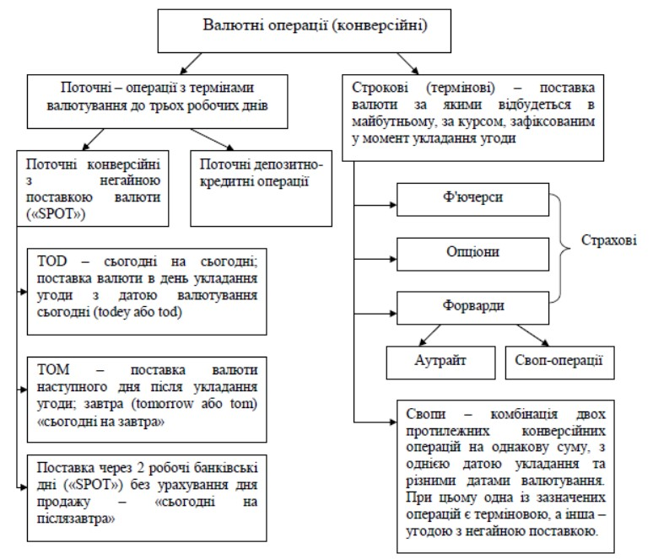

Slide 30
Валютні операції на умовах “своп” - валютні операції за договором, умови якого передбачають купівлю (продаж, обмін) іноземної валюти/банківських металів зі зворотним її/їх продажем (купівлею, обміном) на певну дату в майбутньому з фіксацією умов цих операцій під час укладення договору;
Валютна операція на умовах “форвард” - валютна операція за форвардним договором, умови якого передбачають виконання цієї операції пізніше ніж на другий робочий день після дня укладення договору;
Торгівля іноземною валютою в готівковій формі (валютно-обмінні операції) здійснюється уповноваженими установами. Торгівля банківськими металами з фізичною поставкою здійснюється виключно банками.
До валютно-обмінних операцій належать:
1) купівля у фізичних осіб - резидентів і нерезидентів готівки іноземної валюти за:
готівкові кошти в гривні;
безготівкові кошти в гривні з подальшим їх зарахуванням на власні поточні рахунки цих фізичних осіб;
2) продаж фізичним особам - резидентам і нерезидентам готівки іноземної валюти за готівкові кошти в гривні;
3) обмін готівки іноземної валюти однієї іноземної держави на готівку іноземної валюти іншої іноземної держави.

Slide 31
Валютні цінності - національна валюта (гривня), іноземна валюта та банківські метали.
Об’єктами валютного регулювання є процеси і явища валютних відносин: валютний курс національної грошової одиниці, операції з валютою і валютними цінностями.
Валютний нагляд - система заходів, спрямованих на забезпечення дотримання суб’єктами валютних операцій і уповноваженими установами валютного законодавства.
банківські метали - це золото, срібло, платина, метали платинової групи, доведені (афіновані) до найвищих проб у зливках і порошках, що мають сертифікат якості, а також монети, вироблені з дорогоцінних металів;

Slide 32
іноземна валюта:
а) грошові знаки грошових одиниць іноземних держав у вигляді банкнот, казначейських білетів, монет, що перебувають в обігу та є законним платіжним засобом на території відповідної іноземної держави або групи іноземних держав, а також вилучені або такі, що вилучаються з обігу, але підлягають обміну на грошові знаки, що перебувають в обігу;
б) кошти на рахунках у банках та інших фінансових установах, виражені у грошових одиницях іноземних держав і міжнародних розрахункових (клірингових) одиницях (зокрема у спеціальних правах запозичення), що належать до виплати в іноземній валюті;
в) електронні гроші, номіновані у грошових одиницях іноземних держав та (або) банківських металах;
національна валюта (гривня):
а) грошові знаки грошової одиниці України - гривні у вигляді банкнот, монет, у тому числі обігових, пам’ятних та ювілейних монет, і в інших формах, що перебувають в обігу та є законним платіжним засобом на території України, а також вилучені або такі, що вилучаються з обігу, але підлягають обміну на грошові знаки, що перебувають в обігу;
б) кошти на рахунках у банках та інших фінансових установах, виражені у гривні;
в) електронні гроші, номіновані у гривні;

Slide 33
Торгівля валютними цінностями - операції з купівлі, продажу або обміну валютних цінностей, що здійснюються як у готівковій формі (для банківських металів - із фізичною поставкою), так і безготівковій формі (для банківських металів - без фізичної поставки)
Торгівля валютними цінностями здійснюється на валютному ринку України та на міжнародних валютних ринках.
Міжнародний валютний ринок - це сукупність відносин у сфері торгівлі іноземною валютою та банківськими металами за межами України між банками та іноземними контрагентами, між іноземними контрагентами;
Валютний ринок України - це сукупність відносин у сфері торгівлі валютними цінностями в Україні між суб’єктами валютного ринку України (далі - суб’єкти ринку), між суб’єктами ринку та їх клієнтами (уключаючи банки-нерезиденти), між суб’єктами ринку і Національним банком України (далі - Національний банк), а також між Національним банком і його клієнтами, у яких суб'єкти ринку або Національний банк є стороною договору з купівлі, продажу або обміну валютних цінностей.

Slide 34
Торгівлю іноземною валютою та/або банківськими металами на валютному ринку України дозволяється здійснювати виключно Національному банку та суб’єктам ринку або через таких суб’єктів.
Структура валютного ринку включає в себе суб’єктів та об’єктів, операції та функції, що відбувається на даному ринку.
Суб’єктами ринку є:
1) банки, що отримали банківську ліцензію;
2) небанківські фінансові установи, що отримали ліцензію;
3) оператори поштового зв’язку, що отримали ліцензію.
Небанківська фінансова установа - фінансова установа, крім банку;
Уповноважені установи - банки, небанківські фінансові установи та оператори поштового зв’язку, які отримали ліцензію Національного банку України

Slide 35
До головних функцій валютних ринків можна віднести:
забезпечення виконання міжнародних розрахунків;
забезпечення ефективного функціонування світових кредитних та фінансових ринків — валютний ринок дозволяє суб'єктам МЕВ користуватися національними кредитними та фінансовими ринками для фінансування та проведення операцій по всьому світу;
страхування валютних та кредитних ризиків —валютні ринки надають можливість суб'єктам МЕВ за допомогою відповідних інструментів (опціони, ф'ючерси, форвардні контракти, валютні свопи) зменшити або зовсім уникнути валютних ризиків які пов'язані з проведенням операцій в різних валютах;
отримання спекулятивного прибутку учасниками ринку у вигляді різниці курсiв валют;
визначення валютних курсів;
диверсифiкацiя валютних резервів банків, підприємств, держав — суб'єкти МЕВ можуть певним чином застрахувати себе від змін валютних курсів шляхом розосередження своїх грошових активів в різних валютах;
регулювання економіки — ця функція є похідною від функції визначення валютних курсів, бо через зміну валютного курсу відкрита економіка може регулювати диспропорції які виникають в ній.

